Slide 1
Проект на тему: «Биология в жизни исследователя»
Выполнила ученица 5 «А» класса Поташова Мирослава
Учитель Воробьёва Елена Михайловна

Slide 2
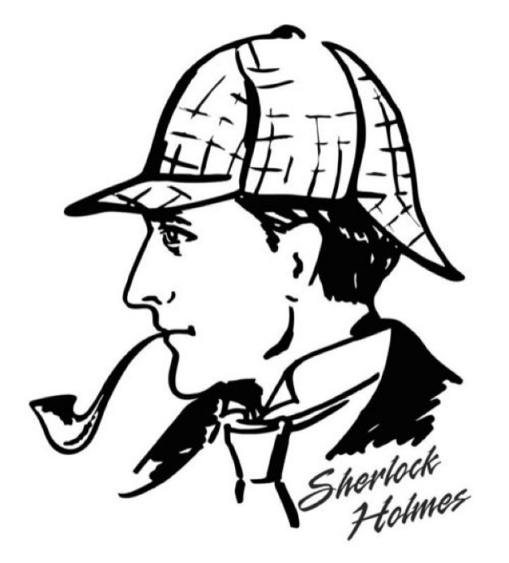
Актуальность выбранной темы
Я очень люблю смотреть детективы и даже подумываю о профессии следователя. В детективных романах сыщики часто разоблачают преступников по отпечаткам пальцев. Мне стало интересно, действительно ли это надежный метод идентификации личности, помогающий раскрывать преступления, а также попробовать самостоятельно выявить отпечатки пальцев и установить, кому они принадлежат.

Slide 3
Гипотеза
Отпечатки пальцев являются
уникальным кодом, позволяющим точно идентифицировать человека
Задачи исследования
Выяснить, что такое дерматоглифика и дактилоскопия
Изучить, чем похожи и чем отличаются отпечатки пальцев разных людей
Выяснить, какие свойства пальцевых узоров определяют их идентификационное значение
Цель исследования
Изучить, как по отпечаткам пальцев можно опознать человека.
Методы исследования
Изучение литературы
Поиск информации в интернете

Slide 4
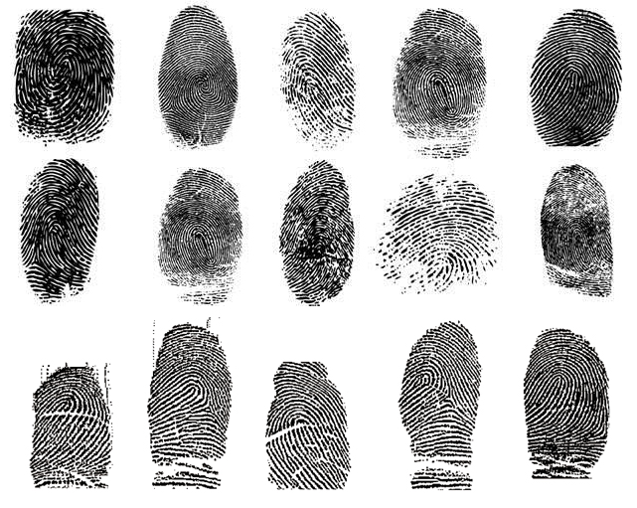
Если присмотреться к структуре кожного покрова на пальцах рук, то можно заметить наличие сложного рельефного рисунка, образованного чередующимися и бороздками-углублениями. Этот рисунок называется папиллярным узором и начинает формироваться на 18-й неделе внутриутробного развития. В 7 месяцев плод уже имеет индивидуальный папиллярный узор. С возрастом рисунок на пальцах увеличивается в размере, форма линий и детали узора не меняются. Каждый папиллярный узор является строго индивидуальным и неповторимым. Примечательно, что даже у однояйцевых близнецов отпечатки пальцев будут разные. Кроме того, папиллярный узор невозможно видоизменить. При повреждениях, ожогах кожи папиллярные линии через некоторое время восстанавливаются в первоначальном виде.

Slide 5
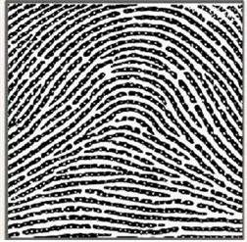
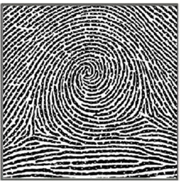
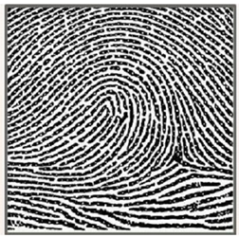
Несмотря на многообразие строения папиллярных узоров, они поддаются четкой классификации. Все папиллярные узоры делятся на три основных типа: дуговые, петлевые и завитковые. Известно, что самые редкие узоры – дуговые (5%), самые распространенные – петлевые (65%), среднее положение у завитковых узоров – 30%. Это так называемые детали первого уровня, которые видно невооруженным глазом.
Дуга
Завиток
Петля

Slide 7
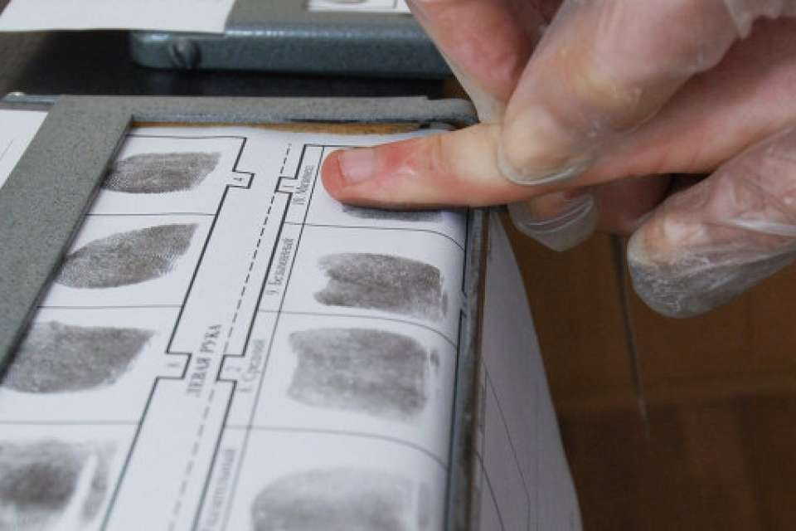
Сейчас уже невозможно точно установить, кому, где и когда пришла в голову мысль использовать отпечаток пальца для установления личности. Известно, что идея об уникальности кожных узоров существовала в Китае и Японии еще в VII в до н.э. Древние египтяне, ассирийцы, вавилоняне, китайцы использовали отпечаток пальца в качестве личной печати или подписи, оставляя оттиски на глиняных табличках и защищая таким образом документы от подделок.
Дактилоскопия - это установление личности человека по отпечаткам пальцев. Она является частью дерматоглифики и широко применяется сегодня не только в криминалистике.

Slide 8
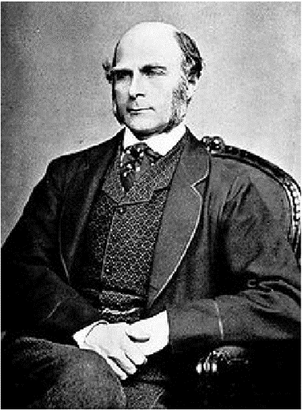
Однако основоположником дактилоскопии считается британский антрополог Френсис Гальтон. Основываясь на трудах доктора Фолдса и Гершеля, он установил индивидуальность и неизменность отпечатков пальцев на протяжении всей жизни. Гальтон доказал, что даже 10 пальцев одного и того же лица имеют 10 различных узоров.
Европа заинтересовалась этой темой значительно позже. Англичанин Вильям Гершель, служившийся полицейским чиновником в Индии в 1853-1878 годах, был первым европейцем, решившим использовать отпечатки пальцев в целях розыска. Независимо от Гершеля врач Генри Фолдс, работая в токийском госпитале, начал изучать отпечатки пальцев и впервые провел идентификацию по отпечатку, оставленному на стеклянной бутылке.

Slide 9
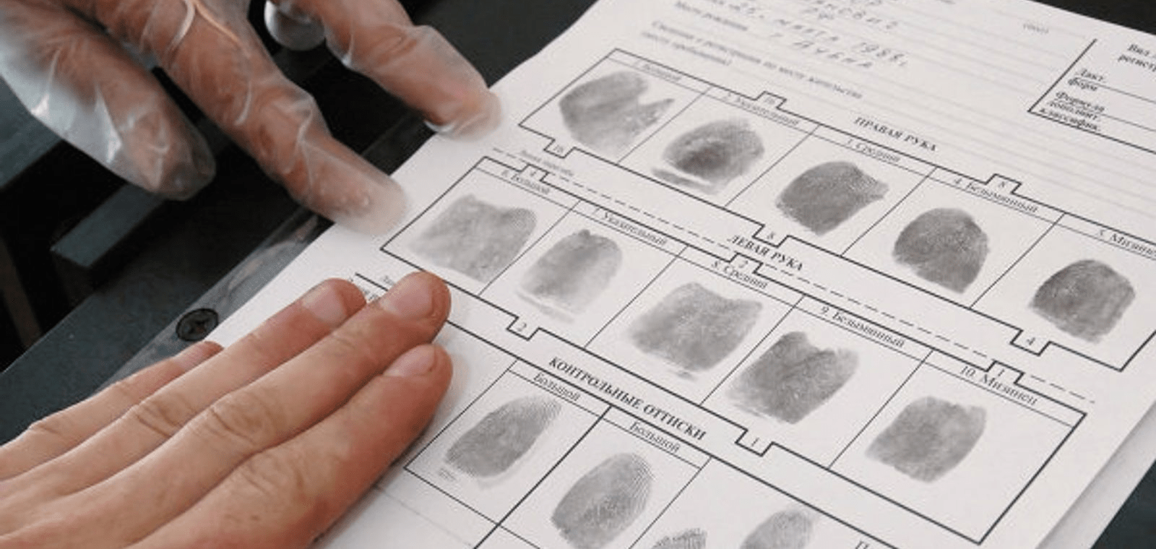
Исследование
Я решила убедиться в уникальности отпечатков пальцев на своем собственном опыте. Для этого я «сняла» отпечатки своих пальцев, воспользовавшись обычно краской. Окрасила «подушечки» пальцев и поочередно приложила их в листу бумаги, получилось дактилоскопическая карта. Подобным образом собрала отпечатки пальцев у членов семьи. Получилась небольшая карточка отпечатков. С помощью лупы я внимательно рассмотрела полученные отпечатки, сравнила их между собой и пришла к выводу, что у всех они разные. У каждого обследуемого свой неповторимый кожный узор пальцев в виде завитков, дуг, петлей. Хотя у членов одной семьи эти узоры очень похожи.

Slide 10
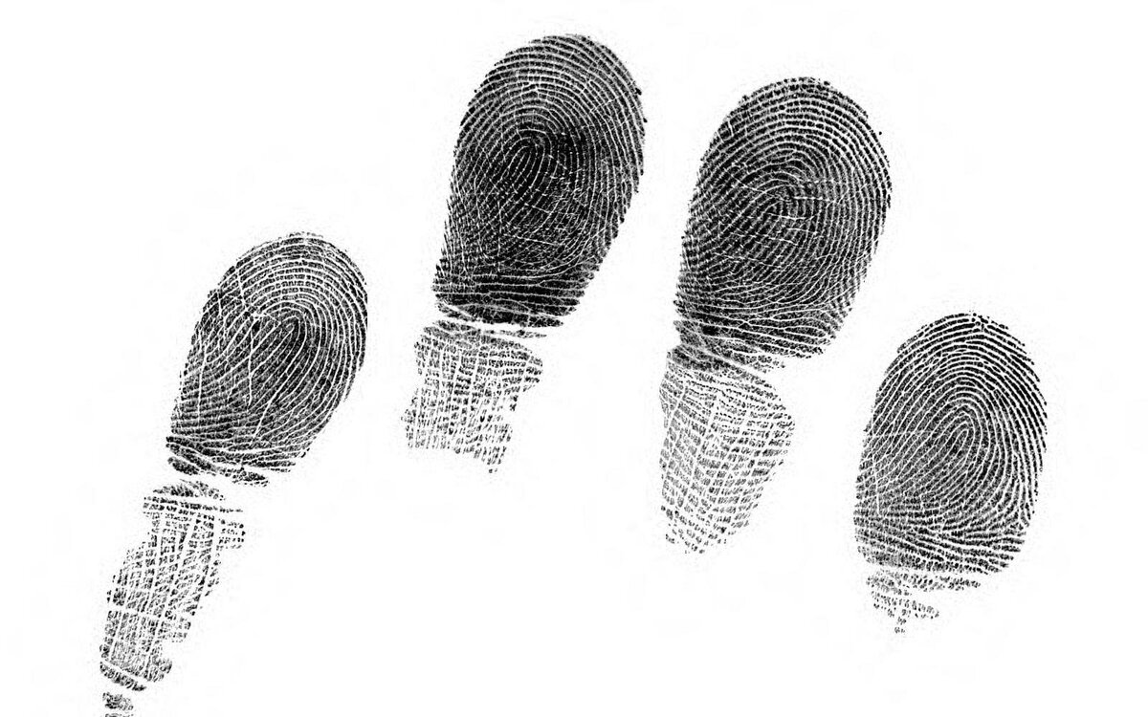
Следы пальцев рук содержат очень ценную криминалистическую информацию. Пальцевой отпечаток позволяет судить о том, какой рукой и каким пальцем он оставлен, принадлежит он мужчине, женщине или ребенку, такие особенности отличают поверхность пальца (шрамы, бородавки и т.д.). Более того, отпечатки, обнаруженные в разных местах, несут информацию о том, не оставлены ли они одним и тем же лицом.

Slide 11
Источники информации: https://www.prodlenka.org/stati-obr/blog-uchitelja/5070-proekt-biologiya-v-rykah-detektiva https://tvorcheskie-proekty.ru/course/2/5 https://yandex.ru/images/search?text https://yandex.ru/search/?

